Slide 1
PLANO DE AÇÕES DA DIRETORIA 2022.1 (até o final do mandato)
Gestão – Avançar nas Lutas
2020-2022

Slide 2
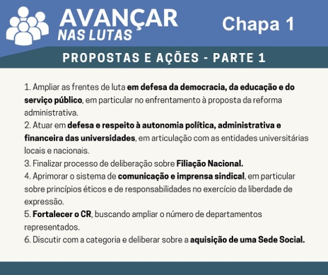
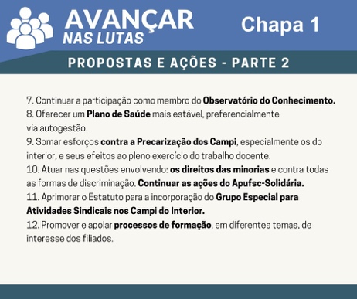
Programa de Gestão Eleito
1, 2, 3 e 7 – Presidente
2, 5 e 9 – Vice Presidente
3 e 11 – Sec. Geral
12 – Primeira Secretaria e Sec. Adjunta
10 – Tesouraria e Tes. Adjunta
4, 6 e 8 – D. Imprensa (Coord.), D. Assuntos Culturais e D. Ass. Aposentadoria
Distribuição de Responsabilidades

Slide 3
Planejamento do Trabalho da DIR eixos e temas estratégicos
Campanhas de Filiação
Atuação Nacional – Filiação e Observatório do conhecimento
Aquisição Sede Social – Recuperação C.Convivência
Implantar a TV Apufsc (youtube)
Criar e fortalecer os GTs e o CR
Planos e Atenção à Saúde (autogestão)
Relação com outras entidades (permanente)
Lutas contra Politicas do Governo Federal de desmonte das Univ. e do Serviço público

Slide 4
LUTAS DA CATEGORIA
Atuar para garantir a reposição das perdas salariais, por justas condições de trabalho, frear o desmonte das Univ. e do Serviço público.
Contra a Reforma Administrativa (PC 32/2020)
EC 95 – revogação
Dar continuidade as ações jurídicas (em especial relacionadas à Previdência)
Engajar-se nas Lutas nacionais pela Reposição das Perdas Salariais
Atuar para garantir a liberdade de expressão (contra a censura e perseguições) e a Autonomia Universitária.
Pela nomeação dos reitores/as escolhidos pela comunidade universitária
Pela liberdade de expressão acadêmica e política
Pela garantia de posse do reitor/a escolhido pela Comunidade Universitária
Ações: atuar junto aos parlamentares (catarinenses). Ida aos departamentos. Esclarecimentos via imprensa em geral e da Apufsc

Slide 5
LUTAS DA CATEGORIA
Atuar, de forma articulada e âmbito nacional (Andifes, SBPC, UNE, FASUBRA e Entidades Sindicais Docentes) para garantir a recomposição do orçamento das Universidades e do sistema de C&T
Recomposição Orçamentária*
Universidades e IFs 2022 e Novo Orçamento (2023)
Campanha pela Reposição das Perdas Salariais
Ações: junto aos parlamentares (catarinenses). Ida aos departamentos. Esclarecimentos via imprensa Apufsc. Campanhas na mídia e do Observatório Conhecimento

Slide 6
UFSC
Posicionar-se inequívoca e fortemente exigindo respeito à nossa Universidade, à liberdade de expressão, a sua autonomia acadêmica-administrativa e condições de funcionamento (finanças)
VERBAS UFSC
Atuar em todas as frentes para garantia de verbas para o pleno funcionamento das Universidades Públicas e do sistema de Ciência e Tecnologia (C&T).
Ações: junto aos parlamentares (catarinenses). Ida aos departamentos. Esclarecimentos via imprensa Apufsc. Apoio ações da reitoria UFSC. Atuação conjunta entidades (Sintufsc, DCE e APG)

Slide 7
Aspectos Sindicais
Representação Nacional
Refazer cronograma para finalizar a votação sobre nossa representação nacional (condicionado à pandemia).
Observatório do Conhecimento
Continuar participando , fortalecer as campanhas do ObC
Conselho de Representantes
Atuar de forma colaborativa e descentralizando ações
Ampliar o numero de representação dos departamentos (38 atualmente)
Reuniões mensais
Campanha de Filiação
Aumentar o numero de filiados (atualmente: 3.050), em especial docentes da ativa
Imprensa
TV Apufsc no youtube (ampliar o uso de vídeo)

Slide 8
Aspectos Sindicais
Assuntos Aposentadoria
Criar oportunidades de convivência entre docentes, especialmente aposentados, através de atividades virtuais (face à pandemia):
Curso de preparação para a aposentadoria, AposentAção-APUFSC
Cursos de prevenção da saúde
Palestras-Livres: “Preparação para a aposentadoria”; Envelhecimento, Saúde e Autonomia da Pessoa Idosa”; “A Arte do Tai Chi Chuan para bem-estar do corpo e da mente”; “Computador e o Processo Criativo na música” e “administração patrimonial e sucessão familiar”.
Atividades artísticas, shows com músicos amadores, retomada do “Boteco virtual APUFSC”.

Slide 9
Grupo Especial Atuação nos Campi
Incluir Grupo Especial no Estatuto Apufsc
Atuação mais presente e articulada entre os campi
Campanha de Filiação
Realizar palestras sobre temas de interesse dos docentes, principalmente os novos.
Campus BLU – Fazer conhecer mais o sindicato, sua estrutura administrativa e as atividades realizadas
Campus JOI - Promover ações de divulgação das ações do sindicato junto a todo o corpo docente, filiados e não filiados, motivando a participação
Campus CUR - Aumentar a interação entre filiados na nova sede e Regularizar sua documentação
Campus ARA – Fazer conhecer mais o sindicato, sua estrutura administrativa e as atividades realizadas

Slide 10
GRUPOS DE TRABALHO
Atuar de forma colaborativa e descentralizada
Grupo Especial para coordenar e incentivar atividades sindicais nos Campi fora da sede.
Grupo Especial para questão da Sede Social
GT PLANOS DE SAÚDE
GT Autogestão
Unimed Apufsc e UFSC
ATIVIDADES CULTURAIS E SOCIAIS
Oferecer atividades culturais e sociais (depende da condições sanitárias por conta da pandemia)
Sede Social – levar proposta à categoria para aquisição de sede
Dar continuidade ao Projeto Apufsc-Solidária – continuar apoiando comunidades carentes (verbas e/ou projetos) e apoiar o Projeto Radio Web (Instituto Vilson Groh e Dpto JOR/UFSC)

